Slide 1
Modification de la structure de la table

Slide 2
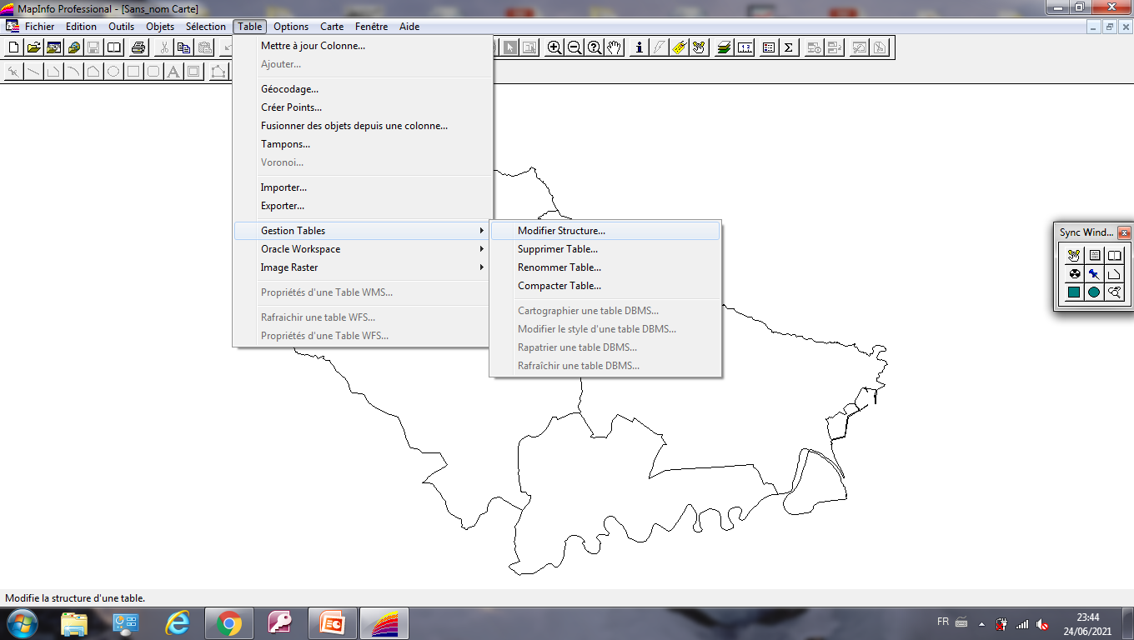
On clique sur : table, gestion tables puis, modifier structure

Slide 3
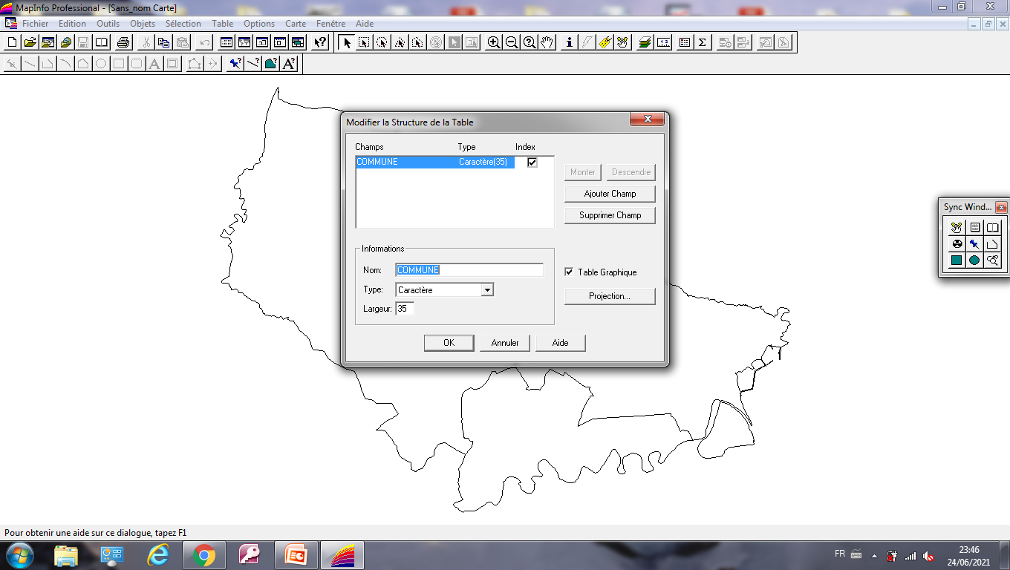
Supprimer tous les champs sauf le champ: commune.

Slide 4
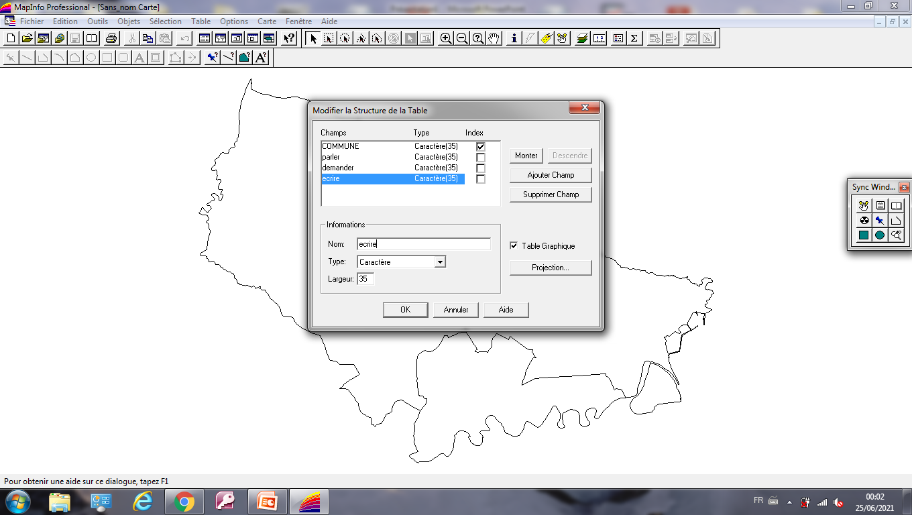
Cliquez sur « ajouter champ », puis renommez-les.

Slide 5
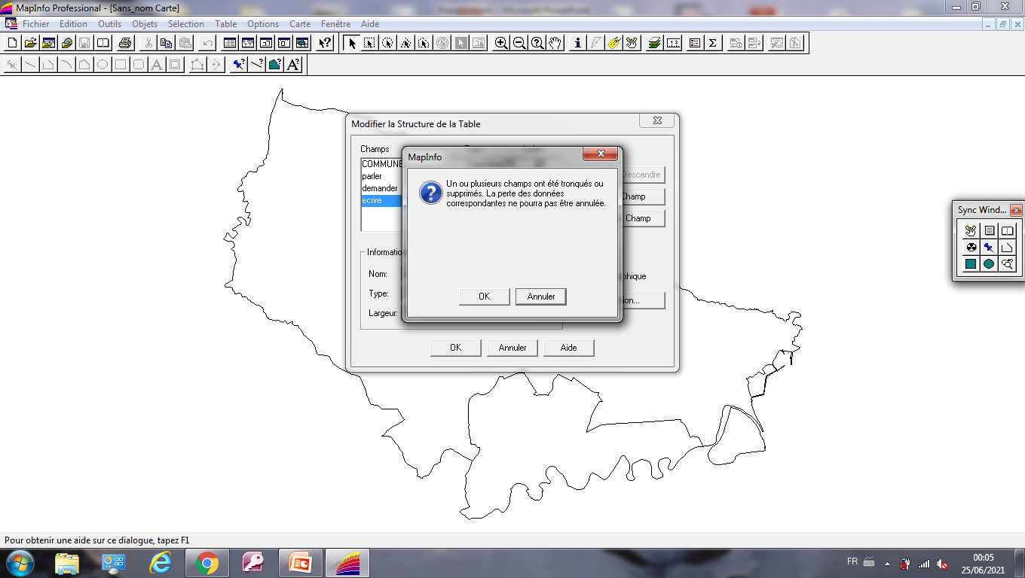
Cliquez sur « Ok » deux fois.

Slide 6
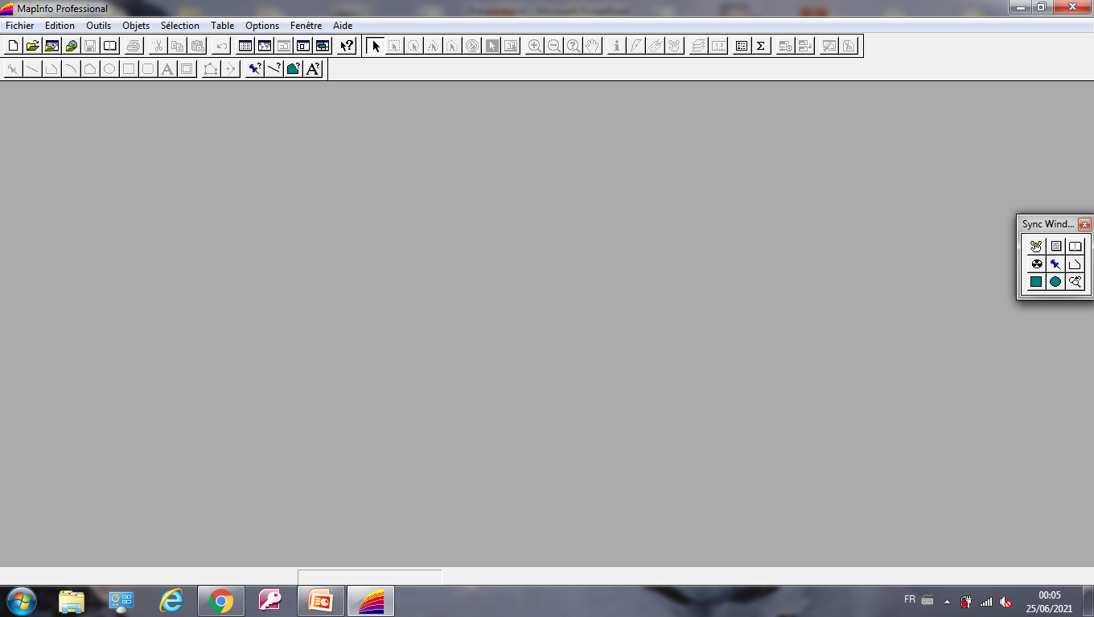
Fenêtre données

Slide 7
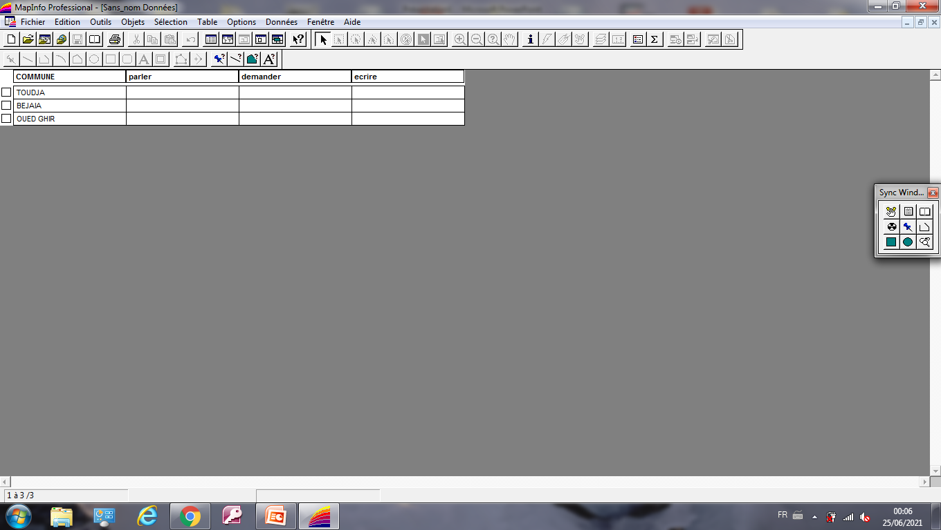
Remplissez le tableau

Slide 8
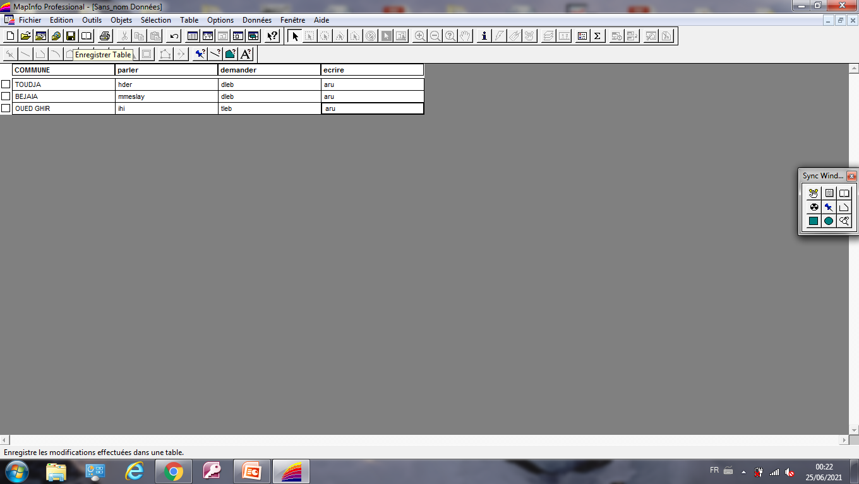
Enregistrez la table

Slide 9
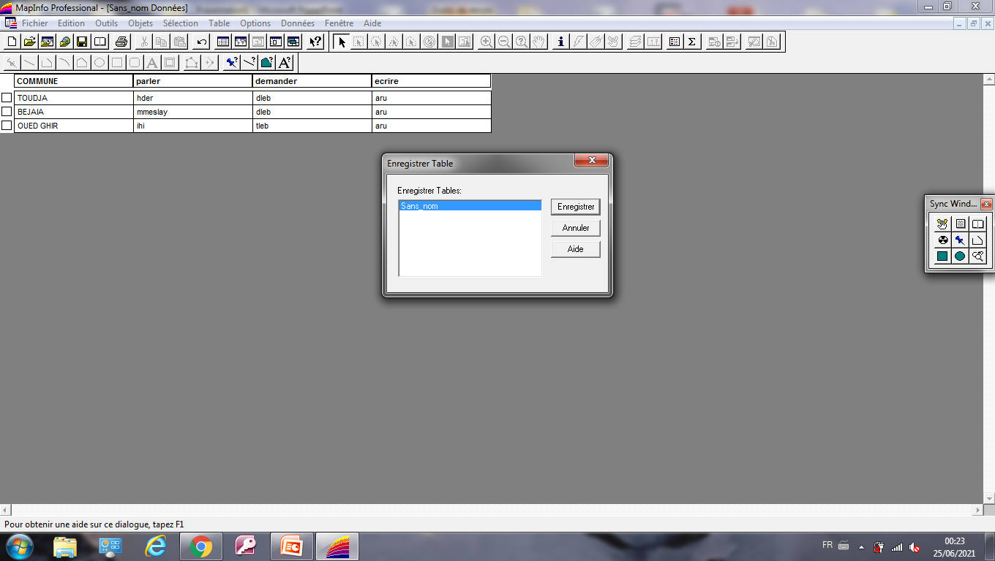
Cliquez sur enregistrer

